Slide 1
MIMIC-IV 冠心病汇报
编辑副标题

Slide 2
人群
Cohort
诊断有CAD 46,068
入住ICU 23,124
年龄18~89 18,023
有糖化血红蛋白 2,106
缺失不超10% 1,781

Slide 3
基线信息
baseline
1781患者， 68.80±11.98
男性68.22%, 67.37±12.24
女性31.78%, 71.88±10.76
死亡23.81%, 73.84±10.75
存活76.19%, 67.23±11.91

Slide 4
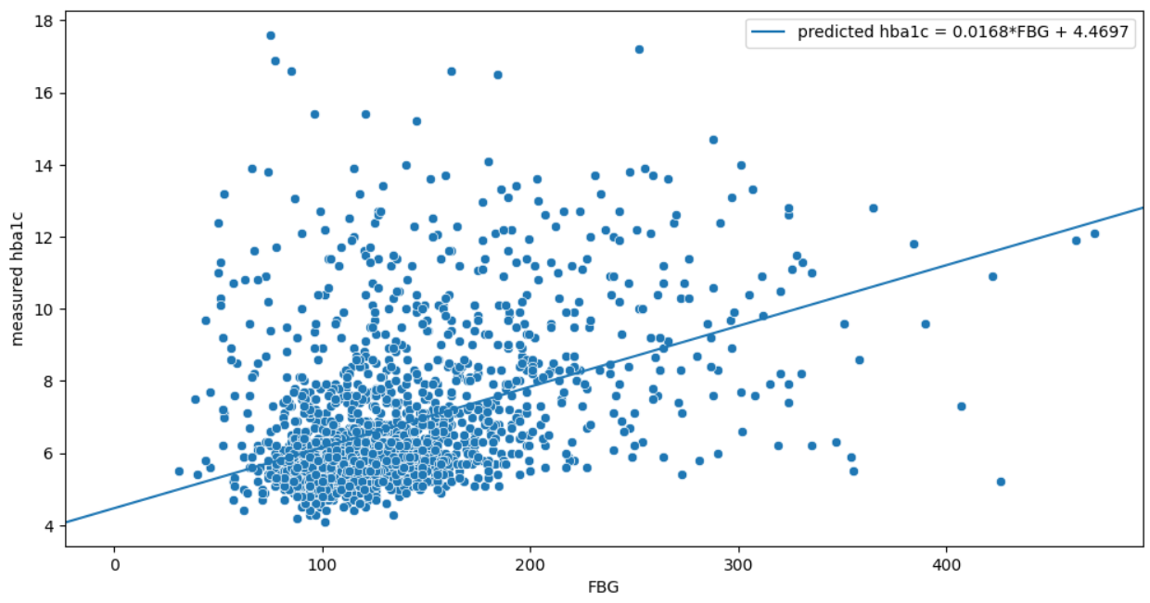
糖化血红蛋白指数
HGI
$$HGI=measured hba1c−predicted hba1c$$

Slide 5
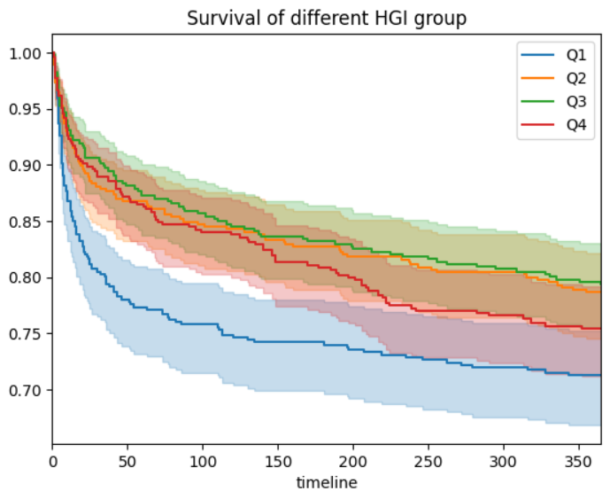
生存分析
Survival Analysis

Slide 6
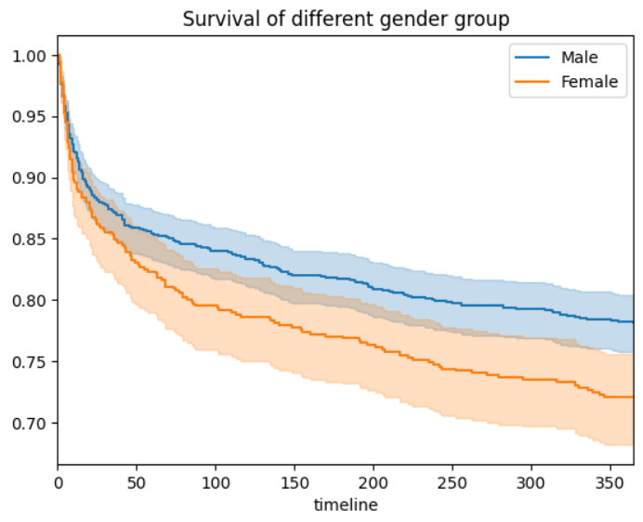
生存分析
Survival Analysis

Slide 7
谢谢 ！
请提宝贵意见

